Slide 1


Brochure
Dstny UCaaS Telefonie.

Slide 2
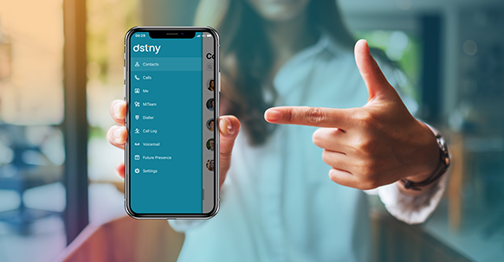
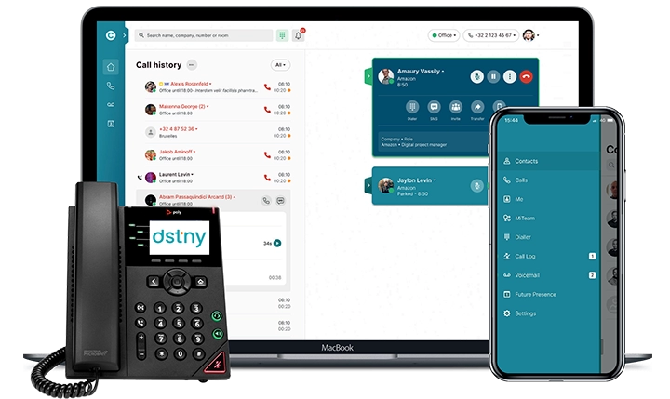
Dstny UCaaS Telefonie
Company Connect biedt nu Unified Communications as a Service (UCaaS) aan! Dit bestaat uit communicatie- en samenwerkingstools voor bedrijven van elke omvang, verzameld in één enkel systeem dat via de cloud overal en op elk apparaat beschikbaar is. Niet alleen zakelijke telefonie, maar ook instant messaging, analysetools, software integraties, contact centers en AI technologie komen samen op één platform.
Deze onderdelen zijn op elk moment beschikbaar via je computer, webbrowser, bureautoestel of volledig uitgeruste mobiele app. Hierdoor kun je als bedrijf efficiënter werken en nog sneller en beter jouw klanten van dienst zijn.
Verhoog productiviteit en functionaliteit met slimme koppelingen
Met Dstny UCaaS verhoog je de functionaliteit en productiviteit van je organisatie. Door de unieke Vast-Mobiel integratie ben je onderweg bereikbaar op je vaste zakelijke nummer, maar ook op je mobiele nummer. Tevens kun je over afzonderlijke bereikbaarheidsprofielen beschikken. Werk je vaak met MS Teams? Dan wordt Dstny UCaaS perfect met jouw omgeving geïntegreerd, om je bereikbaarheid en status aan jouw status in Teams te koppelen. Hiermee worden jouw werkdagen effectiever, zodat je focus kunt houden op je kerntaken en bereikbaar bent wanneer je hiervoor tijd hebt ingepland.
Met onze Analytics oplossing krijg je inzicht in de bereikbaarheid van je gehele bedrijf, afdeling of jezelf. Hiermee kun je de bezetting optimaliseren op de piektijden en de wachttijden voor jouw klanten inperken. Dstny werkt met Mobile First. Dit houdt in dat je niet meer afhankelijk bent van een vaste telefoon op je bureau, maar dat je werkt vanaf een softphone op je laptop

Slide 3

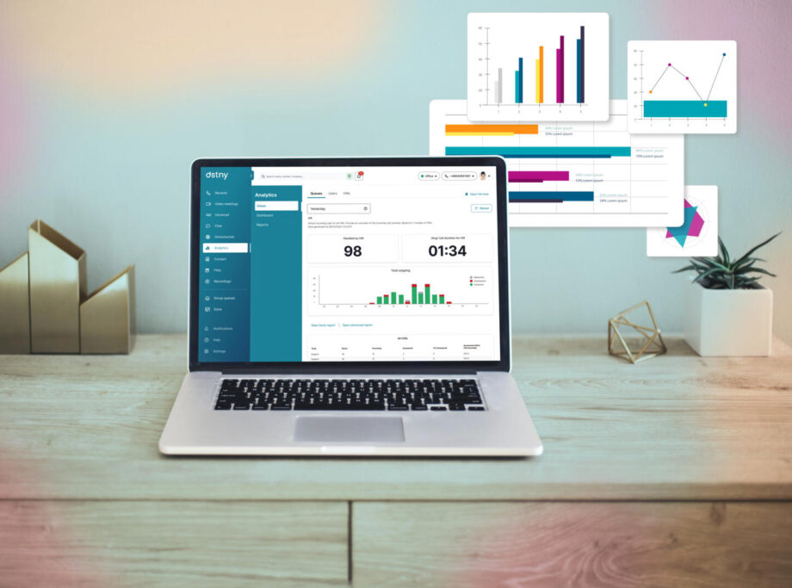
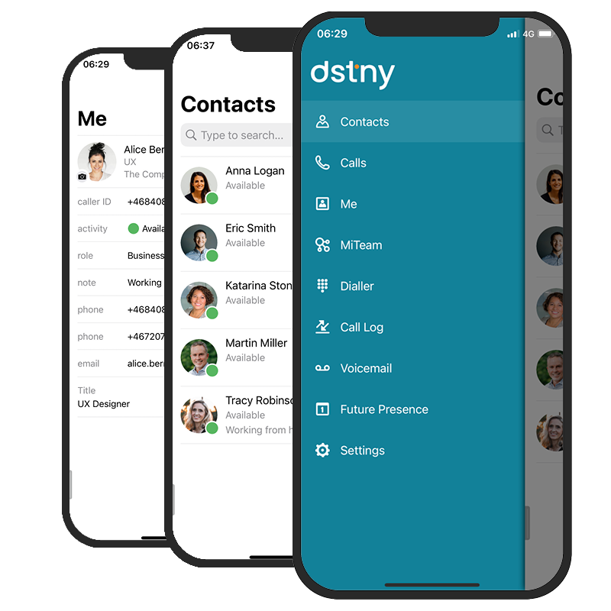
of via de app op je mobile device (iOS of Android). Je kunt dus overal optimaal werken, ongeacht of je thuis, op kantoor of onderweg bent. Om je werk nog eenvoudiger te maken, bieden wij een zeer breed pakket van CRM- en ERP integraties. Hiermee verkrijg je bij ieder contact gelijk toegang tot de klantinformatie uit jouw CRM- of ERP-pakket.
ConnectMe
ConnectMe is een gebruikersinterface. Het is een applicatie dat beschikbaar is voor niet alleen een webbrowser, maar ook voor mobiele telefoon en computers. Door ConnectMe kunnen de functionaliteiten worden aangepast naar jouw eigen behoeftes!
Zo kun je inzicht krijgen in het dashboard en statistieken, kun je wachtrijen op communicatiekanalen bewaken en beheren en nog veel meer.
De administratie kan gemakkelijk up-to-date blijven, doordat alles binnen één systeem geregeld wordt.
Service Management Portal
Service Management Portal is een standaard functionaliteit waarmee bepaalde zaken efficiënt beheerd kunnen worden. Denk hierbij aan het toevoegen of verwijderen van gebruikers, openingstijden op je communicatiekanalen in meldteksten aanpassen en nog veel meer!
Uitbreidingen
Mobile First
Volledige integratie biedt ondersteuning voor mobiele communicatie en hoge kwaliteit. Voldoe aan de verwachtingen rondom hybride werken en flexibiliteit en ondersteun hiermee jouw werknemers. Toenemende verwachtingen kan je zelf beheren, waarmee de klantbehoeften over beschikbaarheid overal, zelfs onderweg, vervuld kunnen worden. Met de visie Mobile First verbeter je de efficiëntie van jouw bedrijf door de mogelijkheid van integratie.
OmniChannel
OmniChannel biedt ondersteuning bij het communiceren met je klanten
via de mediakanalen die zij ook gebruiken, zoals WhatsApp en Messenger. Daarnaast biedt de applicatie mogelijkheden om het systeem te integreren op je eigen website, maar ook

Slide 4
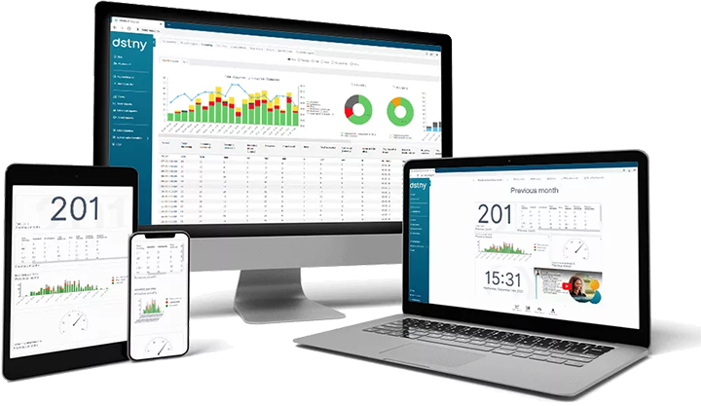

met supportplatformen. Tenslotte biedt OmniChannel Conversational AI, waarmee je jouw klanten kunt helpen om snellere en betere antwoorden te krijgen. Hierdoor werkt jouw organisatie efficiënter, terwijl jouw klanten sneller geholpen kunnen worden.
Analytics
Met deze uitbreiding worden er visuele rapportages gegeven op een heldere en duidelijke manier. Deze rapportages bieden inzicht in onder anderen de bedrijfscommunicatie. Met realtime inzicht in data kunnen jouw medewerkers efficiënter en klantvriendelijker te werk gaan. Daarnaast kan informatie uit diverse systemen kan geïntegreerd worden in een dashboard.

Slide 5
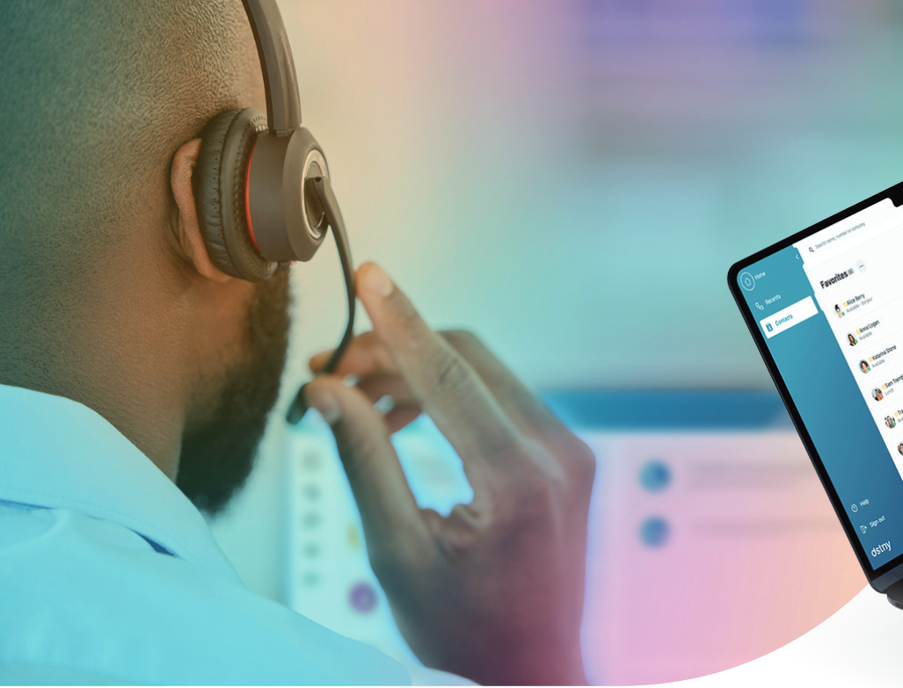


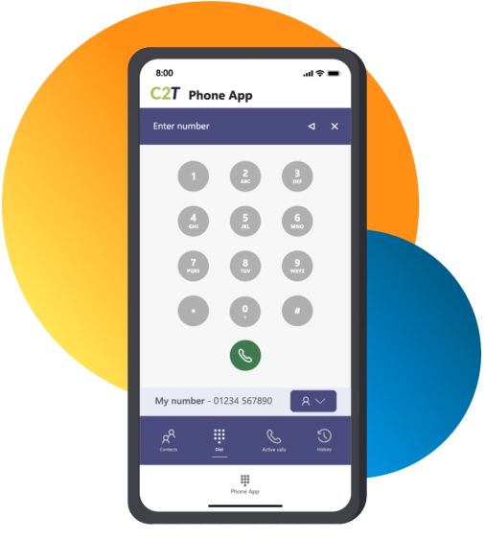
Teams Connect
Met Teams Connect beheer jij de klantcontacten rechtstreeks in Teams met eenvoudige toegang. Er is volledige aanwezigheidssynchronisatie tussen Dstny UCaaS en Teams. Dit zorgt voor een verbeterde klantervaring. Daarnaast kan de applicatie vanuit de desktop-app, het web, of vanaf je mobiele telefoon gebruikt worden.
Call2Teams
Zorg met het UCaaS platform voor échte telefoniemogelijkheden in Microsoft Teams. Je kan jouw huidige nummer meenemen en je kunt je Teams ervaring verbeteren
met behulp van het Dstny platform. Met Call2Teams implementeer
je op een eenvoudige wijze Microsoft Teams met het UCaaS
platform, wat het een laagdrempelige oplossing maakt voor
jouw bedrijf.

Slide 6


Thank you.
Plesmanstraat 29
3905 KZ Veenendaal
085 – 7500 505
salesdesk@companyconnect.nl

